Slide 1
Федеральное государственное бюджетное образовательное учреждение
высшего образования
"Красноярский государственный медицинский университет
имени профессора В.Ф. Войно-Ясенецкого"
Министерства здравоохранения Российской Федерации
Стоматологический факультет
Кафедра ортопедической стоматологии
Тема лекции: Избирательное сошлифовывание твёрдых тканей зубов.
Лечебно-диагностические аппараты.
Доцент кафедры ортопедической стоматологии О.Ю. Костенко

Slide 2
Цель лекции: Дать опредление избирательному сошлифовыванию зубов. Изучить ситуации, когда нужно применять сошлифовывание твердых тканей зубов. Определить показания, противопоказания для избирательного сошлифовывания зубов. Разобрать методы избирательного сошлифовывания зубов.

Slide 3
План лекции: 1. Компоненты жевательной системы и их фунциональное взаимодействие 2.Определение избирательного сошлифовывания, цели, ситуации когда целесообразно применить данный метод лечения. 3. Методики ИС 4. Лечебно-диагностические аппараты

Slide 4
Зубочелюстная система, как и другие биосистемы, функционирует благодаря тесному взаимодействию всех ее компонентов. Движения нижней челюсти происходят в результате сложного взаимодействия мышц, суставов, зубов и пародонта, координируемого и контролируемого центральной нервной системой.

Slide 5
Согласно представлениям об общих закономерностях физиологических
процессов регуляции все системы организма работают по единым законам, важнейшим из которых является саморегуляция. Процесс саморегуляции запускается всякий раз при возникновении каких-либо отклонений или нарушений целостной системы деятельности.

Slide 6
При этом отклонение регулируемого процесса от должных параметров выступает как фактор, инициирующий немедленную перестройку активности центральных и периферических компонентов системы, что в свою очередь обеспечивает компенсацию возникшего отклонения. С учетом сказанного, становится очевидным, что успех при
оказании помощи в случаях возникновения определенных патологических состояний во многом зависит от умения врача распознать в местных, частных
проявлениях функциональной недостаточности процесса (видимые признаки
заболевания) компенсаторные реакции системы в целом.

Slide 7
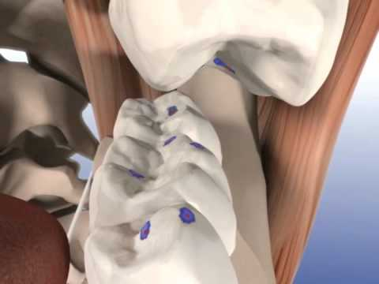
Избирательное сошлифовывание зубов — метод лечения заболеваний пародонта, особенно часто применяемый при пародонтите как действенная процедура в составе комплексного подхода. Он подразумевает коррекцию артикуляции, а также окклюзии, воссоздание равномерности распределения нагрузки на зубы, причем как на естественные, так и на искусственные. Применяется на любой стадии развития патологии — начальной или активной.

Slide 8
Метод избирательного сошлифовывания зубов предполагает кор­рекцию функциональной окклюзии путем сошлифовывания выявленных суперкон­тактов на естественных и искусственных зубах. К сошлифовыванию можно приступать только после анализа зубочелюстной системы и окклюзии, уста­новления диагноза, составления плана проведения окклюзионной коррекции, в сложных случаях проводится диагностиче­ское сошлифовывание зубов на моделях челюстей, установленных в артикулятор. Основной принцип - сохра­нение или создание стабильной окклюзии, т е. наличие фиссурно-бугровых контактов боковых зубов при минимальном удалении твердых тканей Если стабильную окклю­зию невозможно достичь таким путем, то избираются другие ме­тоды окклюзионной коррекции

Slide 9
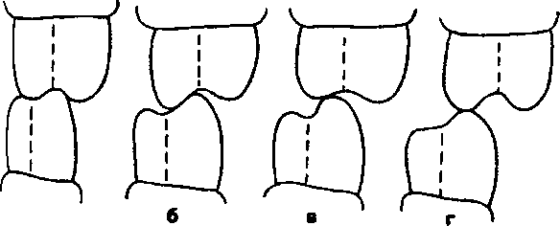
Идеальный контакт зубов (а) Для достижения идеального контакта необходима незначительная окклюзионная коррекция (6) Для стабилизации окклюзионных контактов требуется значительная окклюзионная коррекция (в) Окклюзионная стабильность не может быть достигнута методом избира­тельного сошлифовывания зубов (г)

Slide 10
Для проведения лечения больной должен быть подготовлен: ин­формирован о цели сошлифовывания зубов, о том, что в случае отсут­ствия эффекта будут необходимы другие методы окклюзионной коррек­ции. Для возбужденных больных за час до лечения показана премедикация.

Slide 11
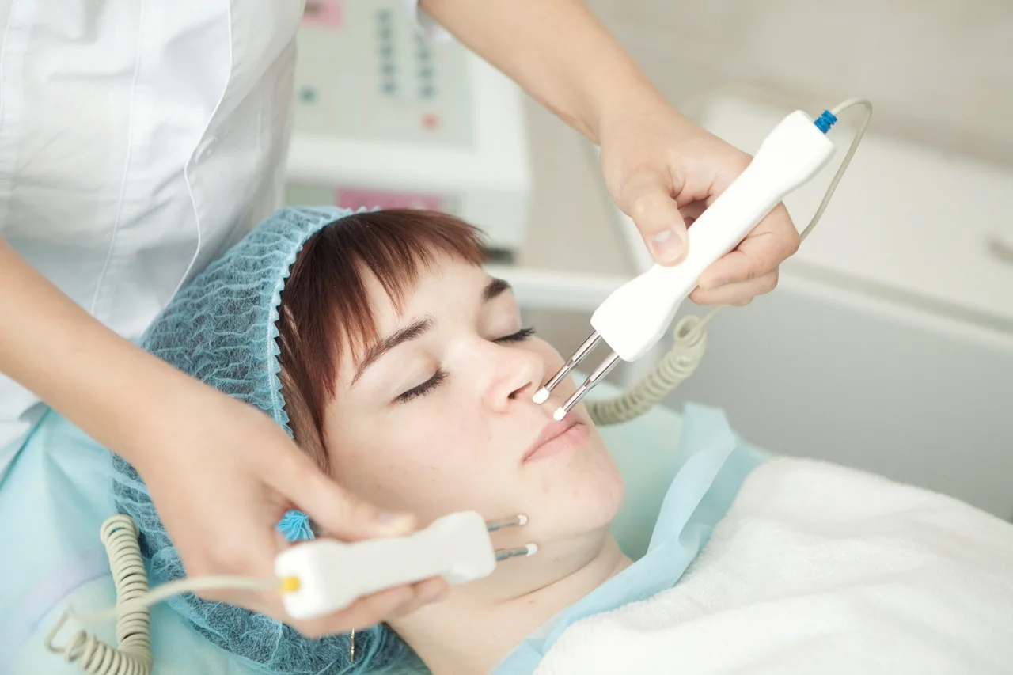
При боли и ограничении движения челюсти — показано проведение:
-физиоте­рапии;
-использование релаксацион­ных шин.

Slide 12
Электротерапия – процедура, демонстрирующая высокую эффективность при лечении отёков языка, а также при наличии ранок и язв в ротовой полости. Данный вид физиотерапевтической процедуры происходит с применением различного вида токов. Используется свинцовый или прорезиненный электрод со специальной прокладкой, пропитанной водой. В некоторых случаях вместо воды используются специальные растворы, лекарства и витамины. Такую процедуру называют электрофорез.

Slide 13
Электромагнитные поля используются в двух видах физиотерапевтического воздействия: это СВЧ и УВЧ процедуры. Для УВЧ-процедур используются малые конденсаторные пластины. Их размещают на коже и пускают слабый ток, пока пациент не почувствует легкое тепло и покалывание. Процедуру не используют при наличии гнойных и воспалительных процессов в организме. СВЧ-процедуры направлены на прогревание тканей и улучшение кровообращения, а также для стимуляции иммунитета.

Slide 14
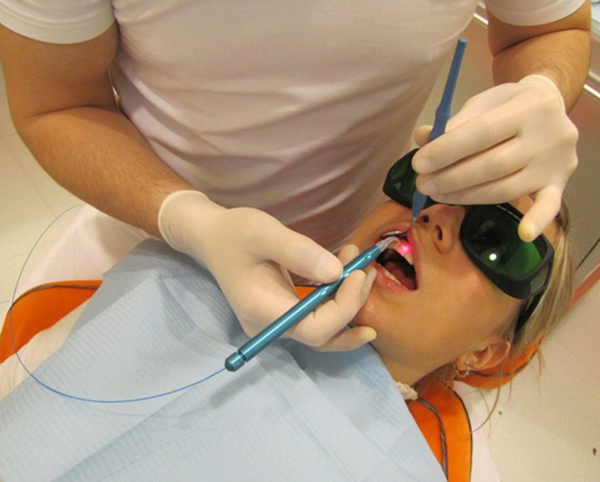
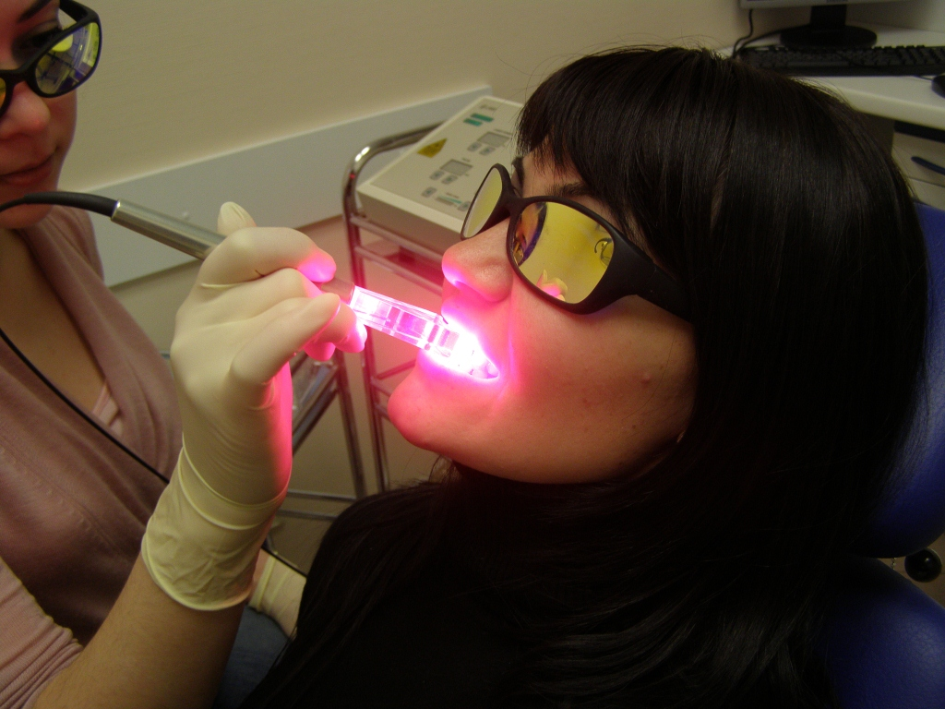
Фототерапия – процедура, которая делится на три разновидности:
Лазеротерапия – это разновидность фототерапии, при котором на слизистую оболочку рта оказывается воздействие в инфракрасном излучении. Показания к применению процедуры: лифмаденит, язвенный гингивит и язвы на слизистой оболочке рта.
ИФ-терапия – используется как эффективное средство для лечения воспалений, обморожений, ожогов, для облегчения состояния после нанесенной травмы.
УФ-излучение – процедура, применяемая при наличии язв, гнойных и рожистых воспалений благодаря её высокоэффективному антибактериальному воздействию.

Slide 15
Цели избирательного сошлифовывания зубов можно сформулиро­вать сле­дующим образом.
1. Устранение травматической ситуации в пародонте путем распре­деления функциональной нагрузки на возможно большее количество зубов.
2. Снятие травмы твердых тканей зубов и пульпы.
3. Распределение нагрузки по оси зубов.
4. Снятие патологической активности жевательных мышц.
5. Устранение балансирующих и гипербалансирующих суперкон­тактов.
6. Создание стабильной, устойчивой центральной окклюзии.
7. Устранение нарушений окклюзии перед ортопедическим лече­ни­ем.
8. Восстановление функциональной окклюзии после проведенного ортодонтического лечения.
9. Профилактика и лечение патологии пародонта, жевательных мышц и ВНЧС в периоде молочного, сменного и постоянного при­куса.
10. При сошлифовывании зубов полных съемных протезов созда­ние множественных двусторонних контактов при всех видах окклюзии (для стабилизации протезов), сохранение при этом бугрового перекры­тия бо­ковых зубов (для предупреждения прикусывания слизистой обо­лочки щек).

Slide 16
Избирательное сошлифовывание зуба — сложная процедура, требующая строго индивидуального подхода к каждому пациенту. В некоторых случаях добиться идеального соотношения невозможно ввиду особенностей строения челюсти и отдельных зубов. В этом случае процедура проводится с целью максимально приблизиться к желаемому результату.

Slide 17
Окклюзионная терапия показана при наличии следующих состояний:
– болевые ощущения в результате воздействия травматической окклюзии;
– тенденция к увеличению подвижности зубов;
– формирование внутрикостных дефектов и внутрикостных карманов
в результате окклюзионной травмы;
– случаи, когда коррекция окклюзионных взаимоотношений может
привести к нормализации функции жевания;
– патология ВНЧС в результате травматической окклюзии.

Slide 18
Противопоказаниями к проведению избирательного пришлифовывания зубов являются:
– выраженное воспаление тканей периодонта. В подобных случаях
перед пришлифовыванием следует провести подготовительные терапевтические мероприятия. Однако в ряде случаев преждевременные окклюзионные контакты могут поддерживать воспалительную реакцию, и тогда оба
вида терапии нужно проводить одновременно;
– резко выраженные аномалии и деформации зубочелюстной системы, подлежащие ортодонтическому, ортопедическому, хирургическому или
комплексному лечению;
– острые и хронические заболевания ВНЧС, сопровождающиеся синдромом болевой дисфункции.

Slide 19
В результате избирательного пришлифовывания зубов могут возникать следующие осложнения:
– снижение межокклюзионной высоты;
– ортопедический эффект перемещения зуба;
– гиперестезия твердых тканей зубов;
– выведение из контактов одних зубов и перегрузка периодонта других;
– перегрев пульпы зуба.

Slide 20
МЕТОДЫ ВЫЯВЛЕНИЯ ПРЕЖДЕВРЕМЕННЫХ
ОККЛЮЗИОННЫХ КОНТАКТОВ
Ориентировочные признаки преждевременных контактов зубов выявляются уже при обычном осмотре зубных рядов. Наиболее часто наблюдается нарушение физиологической возрастной стираемости твердых тканей зубов, выражающееся в задержке стираемости бугров зубов. Нестершиеся зубы первыми вступают в окклюзионный контакт с зубами-антагонистами в
центральной и трансверсальных окклюзиях, что приводит к формированию
окклюзионной травмы, перегрузке комплекса периодонта и возникновению
подвижности.

Slide 21
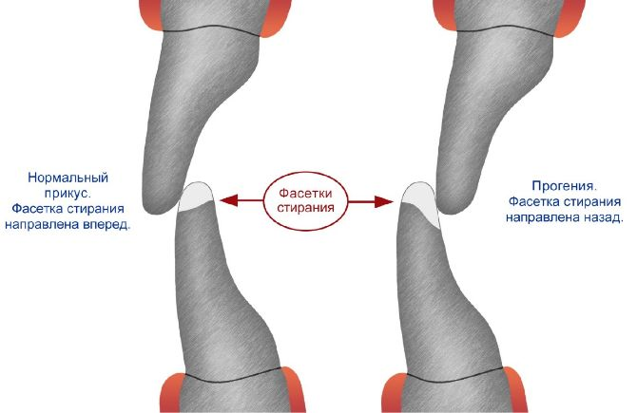
При определенных навыках преждевременные контакты зубов можно выявить методом аускультации, т. к. при наличии супраконтактов зубов
смыкание зубных рядов сопровождается глухим, раздвоенным звуком.
При хроническом характере травматической окклюзии преждевременные контакты обнаруживаются при осмотре в виде так называемых окклюзионных фасеток (фасеток стираемости). Окклюзионные фасетки — уплощенные участки на выпуклой зубной поверхности, образуемые при истирании твердых тканей зуба.
Окклюзионные контакты на периферии этих широких фасеток имеют косое направление и приводят к травматической нагрузке пародонта.

Slide 22
Кроме обычных методов обследования, применяются специальные
приемы: анализ окклюдограмм, диагностических моделей челюстей, маркировка супраконтактов с помощью копировальной (артикуляционной) бумаги

Slide 23
Более точно супраконтакты выявляются на обзорных окклюдограммах или отпечатками от копировальной бумаги. Окклюдограммой называется рельефный оттиск окклюзионных контактов зубных рядов на восковой пластинке. Для получения окклюдограммы между зубными рядами
помещают тонкую пластинку воска, покрытую с нижней поверхности алюминиевой фольгой. Этот метод позволяет регистрировать окклюзионные
взаимоотношения обоих зубных рядов одновременно. Он достаточно точен,
облегчает работу врача, экономит время его работы.

Slide 24
Если нет стандартных заготовок, то можно использовать пластинку бюгельного воска, вырезанную соответственно форме и величине зубного ряда. Такую пластинку накладывают на нижний зубной ряд, а пациенту предлагают плотно сомкнуть боковые зубы. Затем просят пациента открыть рот, пластинку выводят из полости рта, промывают, сушат и анализируют
при ярком освещении или в негатоскопе. Преждевременные контакты выявляются как локально истонченные или перфорированные места в восковой пластинке. В ряде случаев воск может не перфорироваться, а истончаться и собираться в складки по периферии контакта. Выявленные отметки перфораций воска на окклюдограмме точно соответствуют расположению преждевременных контактов на поверхностях зубов.
Обзорные окклюдограммы служат прежде всего для диагностики травматической окклюзии и локализации пораженного участка зубных рядов, а также для контроля изменений окклюзии в период пришлифовывания.
1 — нормальные окклюзионные контакты;
2 — преждевременные контакты

Slide 25
Однако на этапах систематического избирательного пришлифовывания чаще используются рабочие окклюдограммы, представляющие собой прямоугольные восковые пластинки размером 3 - 4 см. Окклюзию анализируют на этой пластинке непосредственно в полости рта и преждевременные контакты зубов обозначаются через нее специальным карандашом
(цветной карандаш большой мягкости, стеклограф и т. п.).

Slide 26
Для определения окклюзионных контактов в практической стоматологии используется ар­тикуляционная бумага. Ранее предлагалась к использованию артикуляционная бумага только одной толщины, порядка 30 мкм. В конце 90-х годов прошлого века немецкой фирмой «Bausch» была разработана технология последовательного применения артикуляционной бумаги различной толщины и цвета. Эта технология применяется сегодня подавляющим большинством практикующих врачей.

Slide 27
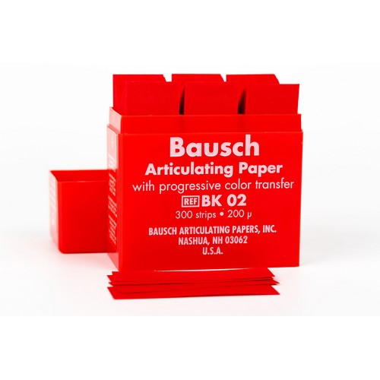
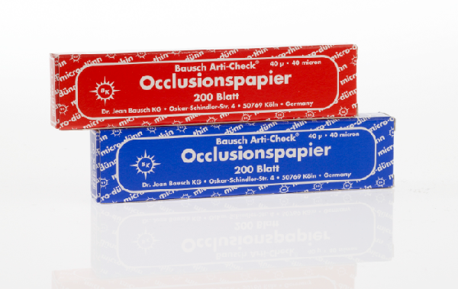
Продукты Bausch
Бумага Bausch представлена в разных окрасах толщиной от 40 до 200 мкм: голубой и красный, фольга и пленка – толщиной от 8 до 16 мкм выпускается в цветах черный, зеленый, синий, красный.
Бумага 200 мкм.
Бумага 100 мкм.
Бумага 40 мкм.
Бумага 60 мкм.
Фольга 12 мкм.
Фольга 8 мкм.
Пленка 16 мкм.

Slide 28
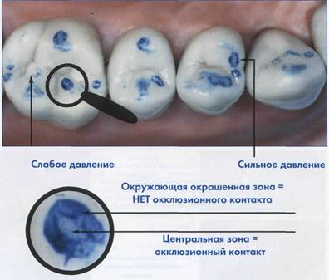

Slide 29
T-Scan Core – это система цифровой регистрации и цифрового анализа окклюзии, состоит из запатентованного сенсора, эргономичного наконечника и программного обеспечения, разработанного компанией Tekscan Inc.,США. Аппарат поставляется с упрощенным программным обеспечением, без глубокого анализа.
Диагностика прикуса аппаратом T-scan Core крайне проста и абсолютно безболезненна. Для определения окклюзионных усилий пациенту нужно прикусить индивидуальную пластинку – ультратонкий сенсор. В это же время на мониторе компьютера отображаются все микродвижения зубов, улавливаемые сенсором. Полученные данные отображаются на двухмерных и трехмерных активных диаграммах, при помощи которых специалист может не только быстро и точно распознать проблемные точки необходимые для дальнейшего формирования идеальной окклюзии, но и наглядно показать пациенту причину патологии.

Slide 31
Для успешной реализации комплексного лечения у пациента должно
быть получено информированное согласие — его необходимо уведомить о
цели сошлифовывания твердых тканей зубов, о том, что в случае отсутствия эффекта необходимо будет применить другие методы терапии.

Slide 32
Перед процедурой избирательного пришлифовывания у каждого пациента следует выяснить его отношение к стоматологическим вмешательствам. Для некоторых из них бывает достаточно разъяснительной беседы о
безопасности и полезности процедуры. Другие же нуждаются в психомедикаментозной коррекции. Спектр средств психотропного действия,
назначаемых пациентам, достаточно широк. На одном его полюсе находятся препараты валерианы, пустырника, на другом — сильные транквилизаторы бензодиазепинового ряда, иногда потенцируемые малыми дозами
нейролептиков или антидепрессантов.

Slide 33
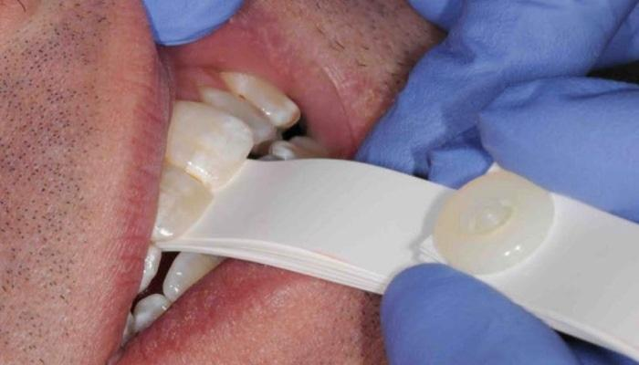
Контакты в положении центральной окклюзии. Преждевременные
контакты в положении центральной окклюзии можно определить с помощью теста постукивания (симптома дрожания). Указательный или большой палец накладывают на вестибулярную поверхность исследуемой группы зубов, и при их коротком и быстром смыкании с антагонистами ощущается повышенная вибрация преждевременно контактирующего зуба.

Slide 34
Контакты на рабочей стороне. Целью избирательного пришлифовывания в боковых сегментах зубного ряда является создание беспрепятственных движений нижней челюсти при наличии клыкового контакта при боковых движениях и элиминация широких направляющих поверхностей,
которые являются участками парафункции.
Контакт группы зубов на рабочей стороне оставляют без изменений.
Такая ситуация может быт охарактеризована как групповая функция.
Препятствия обычно устраняют посредством избирательного пришлифовывания и сглаживания преждевременно контактирующих скатов бугорков
Целью является, по возможности, достижение клыковой направляющей при боковых движениях нижней челюсти

Slide 35
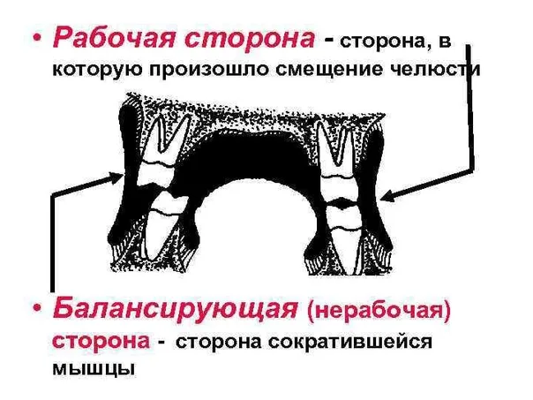
Контакты на балансирующей стороне. В области естественного
зубного ряда наличие балансирующих контактов не является необходимым
или желательным. Более того, подобные контакты способны привести к
развитию патологии. Они вызывают парафункцию, в частности приводят к
гипертонусу жевательной мускулатуры.
Антагонистами балансирующих контактов обычно являются вторые
или третьи моляры, которые истираются или становятся подвижными, поскольку на них оказывается травматическая нагрузка.
Все препятствия на балансирующей стороне должны быть устранены,
однако центральные и направляющие контакты на рабочей стороне должны
быть сохранены. Наличие выраженных балансирующих контактов в области третьего моляра может являться показанием к его экстракции.

Slide 37
ОБЩИЕ ПРИНЦИПЫ ИЗБИРАТЕЛЬНОГО
ПРИШЛИФОВЫВАНИЯ ЗУБОВ
Метод избирательного сошлифовывания зубов предполагает коррекцию функциональной окклюзии путем сошлифовывания выявленных
преждевременных контактов на естественных и искусственных зубах. Основным принципом его является сохранение или создание стабильной окклюзии, т. е. обеспечение фиссурно-бугорковых контактов зубов при минимальном удалении твердых тканей.

Slide 38
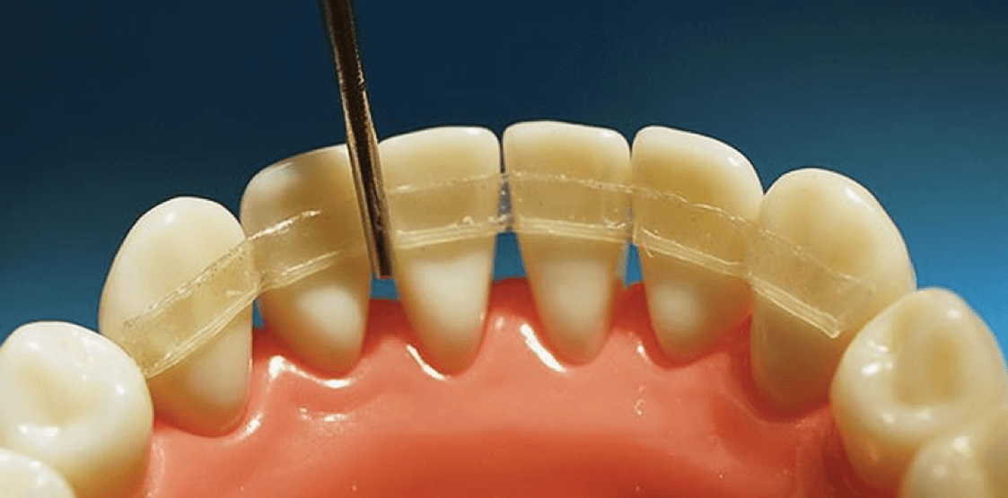
При тяжелом течении патологии периодонта, при выраженной подвижности зубов, их значительной миграции, дефектах и деформациях зубных рядов избирательному сошлифовыванию должно предшествовать устранение гипермобильности зубов путем временного шинирования.

Slide 39
При этом избирательное пришлифовывание проводят не одномоментно, а с целью адаптации
в несколько этапов, обычно 3–5, с интервалом в 5–7 дней. Каждый сеанс не
должен превышать 30 минут. В первое посещение тщательно изучают окклюзионно-артикуляционные взаимоотношения. В это же посещение могут устраняться супраконтакты в положении центральной окклюзии. Во второе посещение корректируют контакты при передней и боковых окклюзиях.
В третье посещение и при каждом последующем проводят тщательный контроль ранее устраненных супраконтактов для выявления и устранения остаточных окклюзионных препятствий.

Slide 40
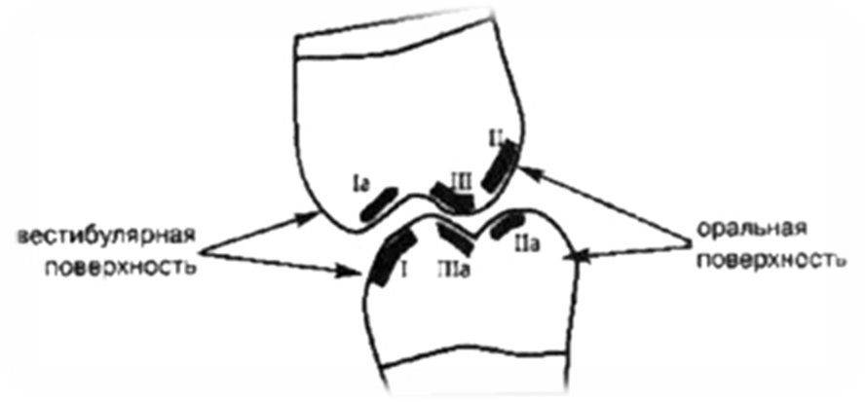
Классификация преждевременных контактов зубов по Jankelson
Класс I — вестибулярные скаты щечных бугров нижних моляров, премоляров и вестибулярная поверхность нижних передних зубов.
Класс Ia — оральные скаты щечных бугров верхних моляров, премоляров и оральная поверхность передних верхних зубов.
Класс II — оральные скаты небных бугров верхних моляров и премоляров.
Класс IIа — вестибулярные скаты язычных бугров нижних моляров и премоляров.
Класс III — вестибулярные скаты небных бугров верхних моляров и премоляров.
Класс IIIa — оральные скаты щечных бугров нижних моляров и премоляров.

Slide 41
Подготовительная стадия пришлифовывания
Фаза предварительного сошлифовывания, устранение грубой окклюзионной дисгармонии
a - незначительная коррекция путем сошлифовывания контактных (апроксимальных) поверхностей нижних передних зубов, что может способствовать устранению их скученности;
б - неправильное положение боковых зубов приводит к образованию ретенционных пунктов;
в - перед замещением дефекта зубного ряда необходимо удлиненный моляр верхней челюсти сошлифовать по уровню окклюзионной поверхности;
г - удлиненный зуб в конце зубного ряда, не имеющий антагониста, необходимо сошлифовать, так как он препятствует артикуляции;
д - укорочение дистального бугра верхнего моляра позволяет нижнему зубу выровняться;
e - укорочение отдельных сместившихся зубов

Slide 42
МЕТОДИКА ИЗБИРАТЕЛЬНОГО ПРИШЛИФОВЫВАНИЯ ЗУБОВ
ПО ДЖЕНКЕЛЬСОНУ
Метод Б. Дженкельсона основан на том, что при различных жевательных движениях не бывает плотного постоянного соприкосновения зубов-антагонистов, оно осуществляется опосредованно через пищевой комок, и зубные ряды смыкаются лишь в окончательной стадии обработки
пищи в положении центральной окклюзии, которая является наиболее общим функциональным положением нижней челюсти. Поэтому избирательное пришлифовывание зубов направлено на устранение преждевременных
окклюзионных контактов только в центральной окклюзии.

Slide 43
Данная методика предполагает поэтапное вмешательство (5 посещений пациента) с периодичностью от 5 до 1012 дней. При острой необходимости (предоперационный период) сроки между посещениями можно сократить на 37 дней, но произвольно менять последовательность вмешательств противопоказано.

Slide 44
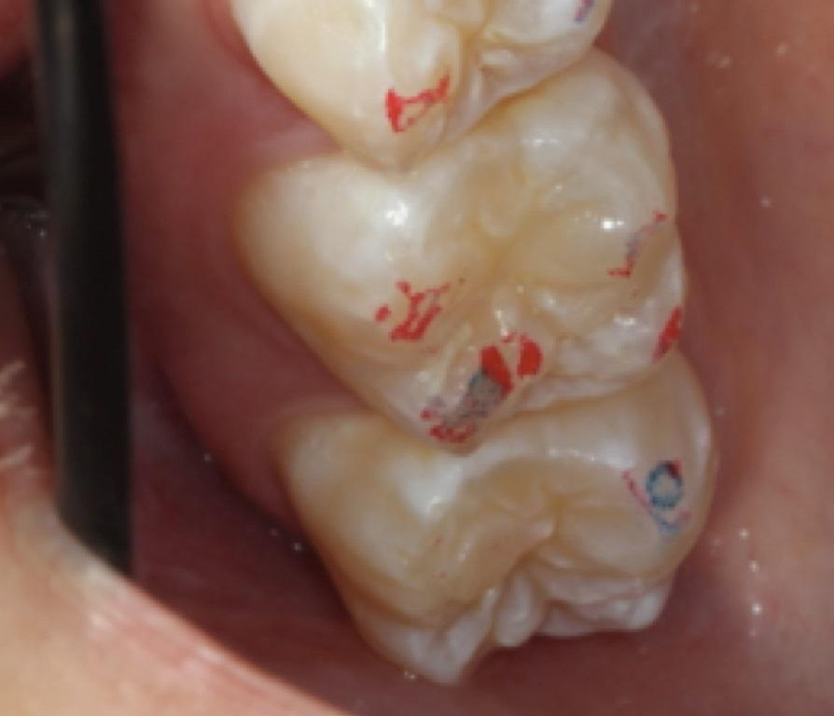
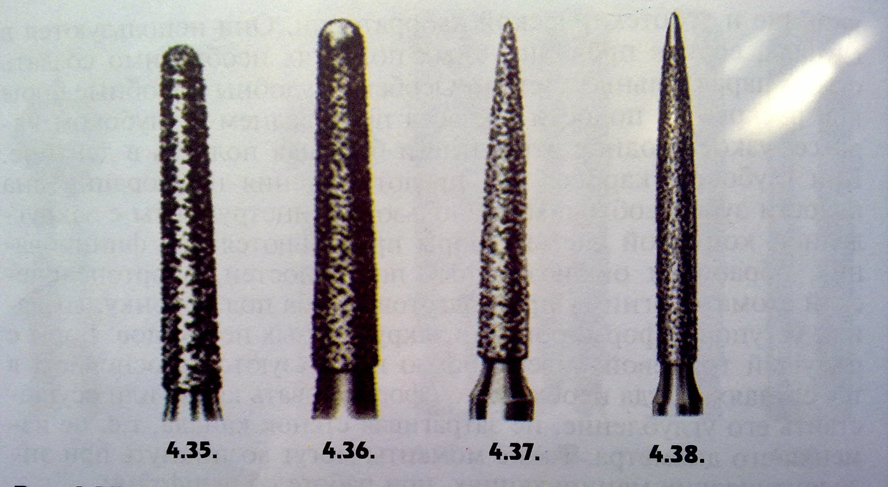
Во время первого посещения вышеописанной методикой пользуются
для выявления и маркировки преждевременных контактов III класса в дистальной окклюзии (при максимальной ретрузии нижней челюсти). С этой
целью пациента просят несколько раз сомкнуть и разомкнуть челюсти для
снятия напряжения жевательной мускулатуры. На завершающем этапе фиксируется нижняя челюсть в дистальном положении («придерживая подбородок» до полного смыкания челюстей). При этом восковую пластину с копировальной бумагой помещают на верхний зубной ряд. Преждевременные
окклюзионные контакты выявляются в виде окрашенных щечных скатов
небных бугров верхних моляров и премоляров. При сохраненных фиссурнобугорковых контактах, обеспечивающих правильное взаимоотношение зубов верхней и нижней челюстей, окрашиваются только верхушки бугров.
Преждевременные контакты III класса подвергают коррекции с помощью алмазного бора конусовидной формы

Slide 46
Бор вводят в фиссуры жевательной поверхности зуба, медиальнее и дистальнee отмеченного преждевременного контакта. Последний легкими движениями бора (без надавливания) редуцируется, при этом контуры небного бугра заостряются и контакт переводится
на его верхушку
По окончании каждого сеанса обработанные зубы покрывают фторсодержащими препаратами в виде лака или геля (для предупреждения возможных осложнений). Следующий этап избирательного пришлифовывания осуществляется через 3–5 дней, после адаптационного периода.

Slide 47
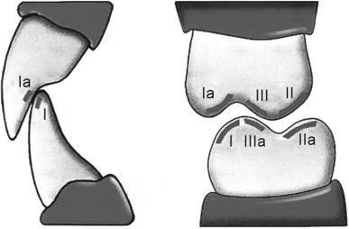
Во время второго посещения проверяются и корригируются результаты сошлифовывания предыдущего этапа. Затем восковую пластинку с копировальной бумагой переносят на нижний зубной ряд, предварительно просушив его струей воздуха или ватными тампонами, иначе из-за влажной поверхности эмали не получатся четкие отпечатки преждевременных
контактов. Пациент, проглотив слюну, смыкает челюсти в наиболее привычной для него окклюзии. На данном этапе избирательного сошлифовывания устраняют преждевременные контакты I класса, локализующиеся на вестибулярной поверхности щечных бугров нижних моляров и премоляров, а также на вестибулярной поверхности коронок резцов и клыков.
Задачей второго этапа является придание уплощенным вестибулярным поверхностям нижних моляров и премоляров сфероидальной формы так,
чтобы экватор коронки был более выражен, а его диаметр в щечно-язычном направлении был больше диаметра жевательной поверхности коронки.

Slide 48
Коррекцию преждевременных контактов I класса начинают с углубления фиссуры на вестибулярной поверхности моляров. Алмазный бор помещают на 23 мм ниже преждевременного контакта под углом 45 к диаметру коронки, в области экватора. Движениями бора от фиссуры в медиа-дистальном и дистальном направлениях при постепенном перемещении в сторону верхушки бугра без нажима преждевременные контакты сглаживаются очень легко.
Затем врач переключает внимание на центральную группу нижних зубов: на резцы и клыки. Коррекцию их начинают с выравнивания окклюзионной кривой, укорочения выдвинувшихся участков коронок резцов. На вестибулярной поверхности коронок преждевременные контакты сглаживают в медиодистальном направлении с сохранением выпуклой формы зубов.
Значительные изменения привычных окклюзионных соотношений после второго этапа избирательного пришлифовывания требуют более длительного периода адаптации по сравнению с предыдущим посещением. Поэтому
целесообразно третий этап пришлифовывания выполнять через 10 дней.

Slide 49
В период третьего посещения проверяют результаты избирательного сошлифовывания второго этапа — преждевременные контакты I класса.
После этого восковую пластинку с копировальной бумагой переносят на верхний зубной ряд и выявляют преждевременные окклюзионные контакты II класса, локализующиеся на небной поверхности небных бугров верхних моляров и премоляров. сошлифовывание проводится легкими сглаживающими движениями бора, расположенного под углом 45 к экватору коронки, в направлении от экватора к верхушке, высота которой остается неизменной. Контакты II класса выявляют в привычной окклюзии. По окончании сошлифовывания зубы покрывают фторсодержащим лаком или гелем. Период адаптации пациента после третьего этапа сошлифовывания завершается к 35-му дню.

Slide 50
Во время четвертого посещения проверяются окклюзионные контакты II класса в привычной окклюзии с использованием восковой пластины с копировальной бумагой. Затем врач переключает внимание на щечную поверхность небных бугров, где локализуются преждевременные контакты III
класса. Пришлифовывание данных участков проводилось в первое посещение, но тогда преждевременные контакты выявляли и устраняли в дистальной окклюзии (при максимальном смещении нижней челюсти назад). На четвертом этапе контакты III класса выявляют в привычной (центральной) окклюзии. Преждевременные контакты на щечной поверхности небных бугров редуцируются точно так же, как и в первое посещение.

Slide 51
Пятое посещение — контрольное, пациенты приглашаются не ранее чем через 1014 дней после четвертого посещения. За этот период происходит полная адаптация к новым окклюзионным взаимоотношениям и
контактам, возникшим в результате проведенных манипуляций

Slide 52
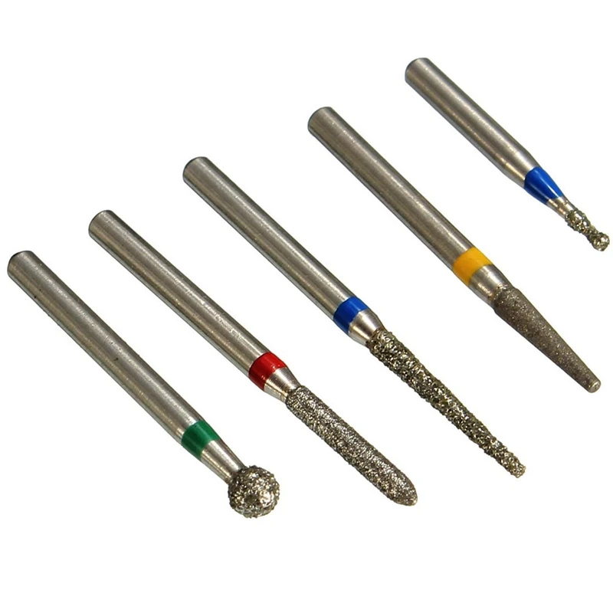
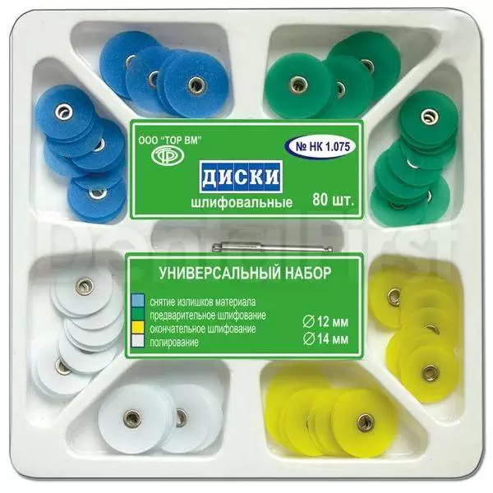
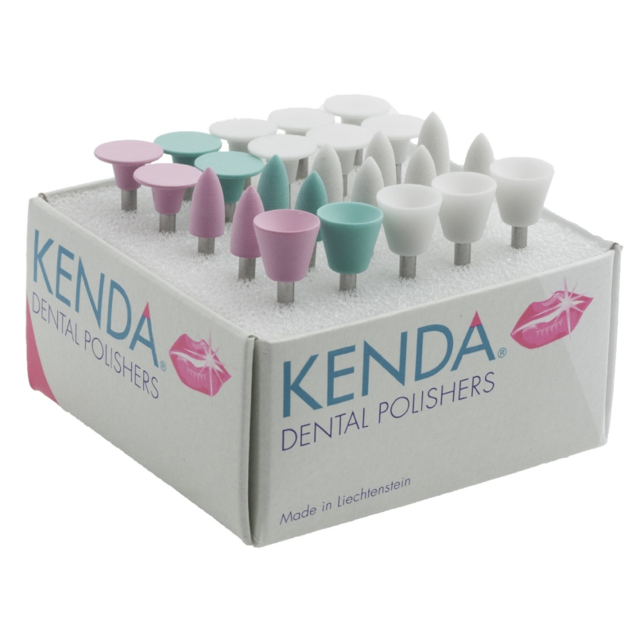
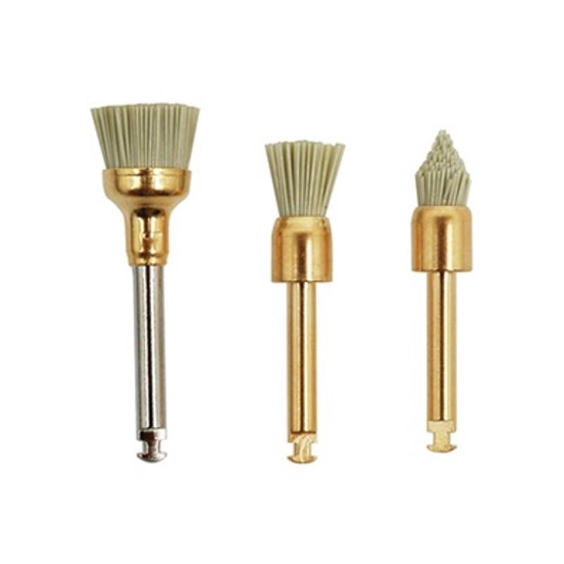

Slide 53
Наблюдение за пациентом осуществляют на протяжении полугода,
т. к. в течение этого периода завершаются адаптационные процессы в
ВНЧС, стабилизируются окклюзионные взаимоотношения. Контроль и коррекцию окклюзионных контактов необходимо провести повторно после хирургических вмешательств и ортопедического лечения.

Slide 54
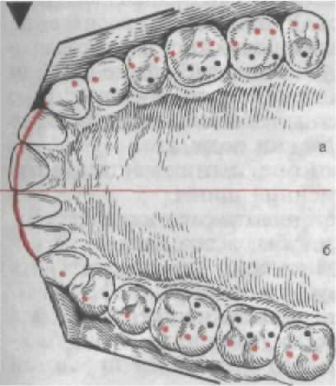

Slide 55
Таким образом, техника избирательного функционального пришлифовывания зубов у больных с заболеваниями периодонта позволяет установить наиболее физиологичное щадящее окклюзионное взаимодействие, предотвратить появление перегрузки на отдельных участках периодонта, реставрировать стершиеся контуры зубов, придав им правильную анатомическую форму, и при этом сохранить нормальную высоту окклюзии.

Slide 56
Сошлифовывание эмали боковых зубов поверхностей зубов при их скученности.

Slide 57
ИС Зуба антогониста

Slide 60
При наличии преждевременного контакта на нижних, мезиально наклоненных молярах (например, при дефекте зубного ряда) он устраняется сошлифовыванием их центральной фиссуры, но не опорного бугра верхнего моляра

Slide 61
Можно выделить три вида лечебно-диагностических аппаратов в зави­симости от:
степени перекрытия жеватель­ной поверхности зубов;
материала, из которого они из­готовлены;
целевого назначения аппара­та.

Slide 62
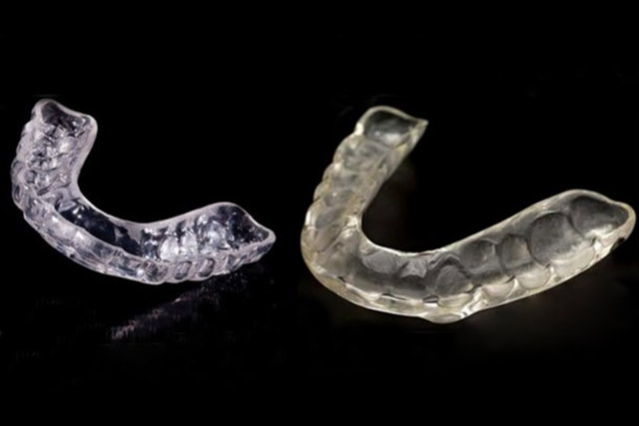
Окклюзионная шина
Это – съемная пластина из прозрачного пластмасса для верхней или нижней челюсти, прикрывающая частично или полностью окклюзионную поверхность зубов (часть поверхности зуба от вершин бугорков до самого глубокого участка центральной фиссуры).

Slide 63
В настоящее время существует большое количество конструкций. Рассмотрим 4 основных типа конструкций, которые выполняют разные функции и применяются в зависимости от оформления окклюзионной поверхности:
Разобщающая – используется при бруксизме и снижении межальвеолярной высоты для защиты зубов и мягких тканей.
Релаксационная – обеспечивает снижение мышечного тонуса с установлением суставных головок в центрическое положение.
Стабилизирующая – стабилизирует положение нижней челюсти после нормализации тонуса мышц.
Репозиционная – устанавливает суставные головки нижней челюсти в правильное положение.

Slide 64
Изготовление шины
Окколюзионные шины производятся из разных материалов и по разным методикам:
Изготовление шины из светополимеризующейся пластмассы. В результате получаются мягкие пластинки, которые обжимаются на зубах (заранее заливаются воском и выдерживаются в воде);
Моделировка из воска и перевод его в пластмассу – при производстве на верхнюю часть модели челюстей устанавливают между рамами артикулятора, используя лицевые дуги и межокклюзионные блоки;
Изготовление шины на основе вакуумной капы – для этого необходимы две модели из супергипса: одна фиксируется в артикулятор, а вторая с низким цоколем предназначена для обтяжки каппы в вакуумном аппарате.
Нанесение пластмассы на модель – для получения плоского рельефа необходимо заблокировать фиссуры силиконом, далее его заглаживают и наносят изоляционный лак.

Slide 65
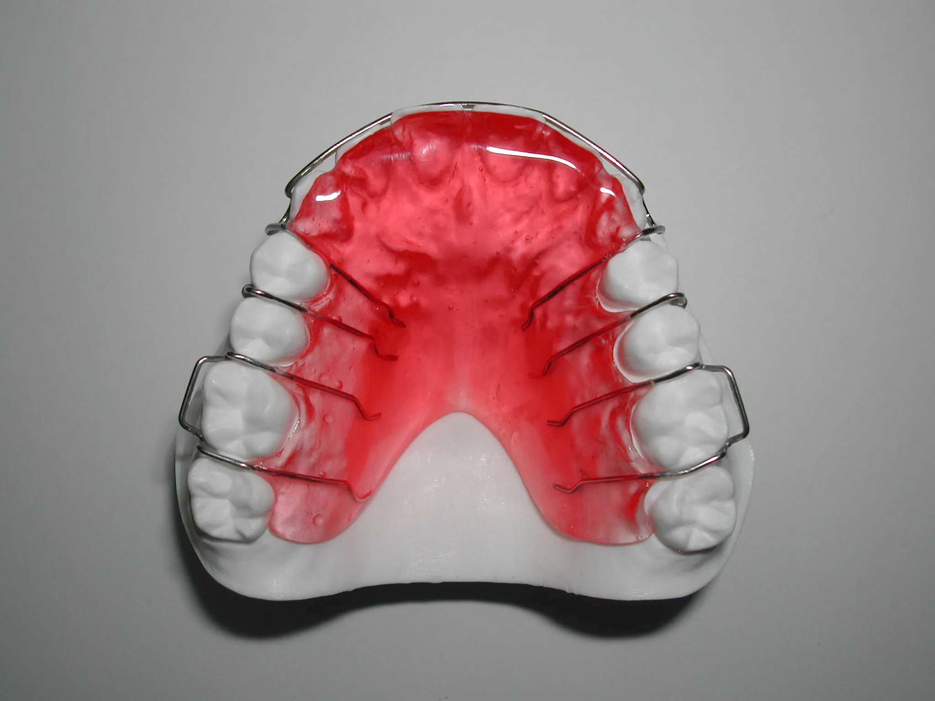
Релаксационные накусочные плас­тинки. В отличие от центрирую­щих и разобщающих шин эти ап­параты обеспечивают симптомати­ческое лечение — снятие боли и миорелаксацию. Они показаны в тех случаях, когда при болевом синдроме не выявлены причинные факторы или не могут быть быстро устранены окклюзионные наруше­ния (например, при большой про­тяженности несъемных конструк­ций).
В качестве релаксационных накусочных пластинок применяют:
небные пластинки с накусоч- ной площадкой у передних зубов. Их изготавливают на верхнюю че­ люсть. Они имеют горизонталь­ ную или наклоненную площадку, на которую опираются нижние перед­ние зубы, а все остальные зубы раз­общены;
небные пластинки с кламмерами.

Slide 66
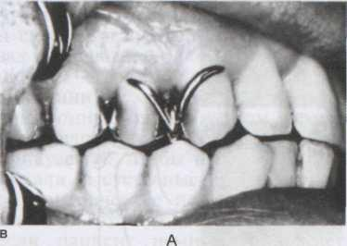
Типичный представитель — ре­лаксационная небная пластинка с перекидными проволочными клам-мерами диаметром 0,8 мм, проходя­щими между клыками и премоляра­ми или между премолярами на вес­тибулярную их поверхность. Перекидные части кламмеров находятся в контакте с дистальны-ми поверхностями нижних премо­ляров, поэтому при закрывании рта нижняя челюсть смещается не­сколько мезиально. Кламмеры рас­полагают на зубах с обеих сторон симметрично и разобщают зубные

Slide 67
Пластинка Катца
Пластмассовая пластина, соприкасающаяся в области боковых зубных единиц с их шейками. На верхней челюсти укрепляется посредством кламмеров. Предназначение аппарата— лечение прогнатии.

Slide 68
Активатор Кламмта
Это двухчелюстная съемная конструкция, которая закрепляется от резцов до первых моляров. В области небного свода и фронтальных зубов пластмасса отсутствует. Таким образом, увеличивается пространство для языка.
Показания:
открытый и дистальный прикус;
мезиальный прикус на фоне обратного резцового перекрытия.
В зависимости от конкретного клинического случая срок ношения системы составляет от 1 года до 2-х лет.

Slide 69
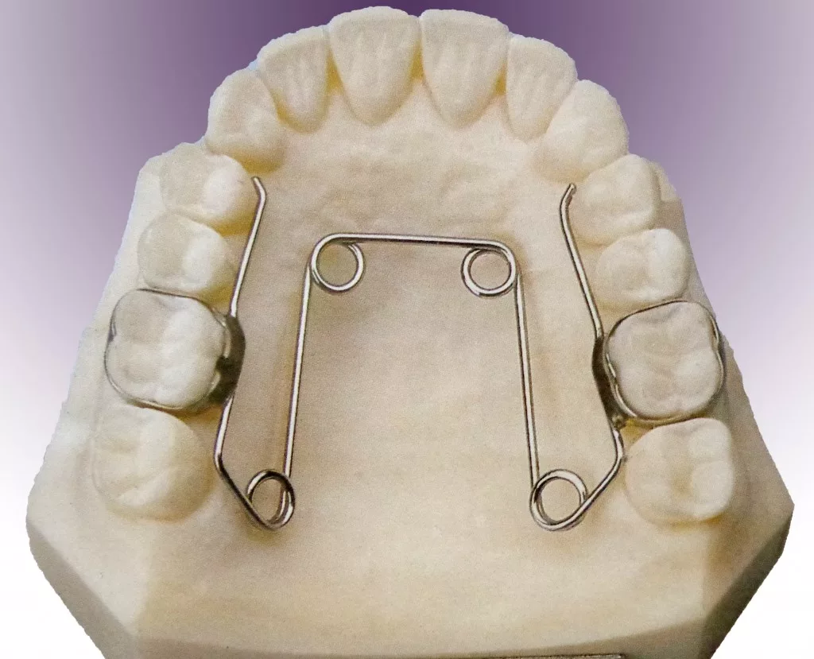
Квадрохеликс
Изделие является разновидностью небного расширителя. Крепится в ротовой полости на постоянной основе.
Показания:
коррекция местоположения боковых зубов;
исправление аномального прикуса в любом возрасте;
увеличение пространства между зубами;
расширение верхней челюсти.
Минимальный срок терапии—3 месяца.

Slide 70
Дуга Цейтлина
Это небный расширитель для увеличения ширины челюсти. Материал изготовления— различные сплавы. Применяется для фиксации жевательных моляров. Чаще всего данная конструкция используется совместно с брекетами.
Каппа Шварца
Несъемная каппа изготовляется на шесть нижних фронтальных зубов. Препятствует чрезмерному росту нижней челюсти в переднем отделе, позволяет вывести верхние резцы кнаружи.
Каппа Бынина
Съемное устройство, которое надевается на нижнюю челюсть и оказывает межчелюстное действие малой и средней силы.
Показания:
вестибулярное отклонение верхних зубов переднего отдела;
мезиальный прикус в сочетании с чрезмерным развитием нижней челюсти.

Slide 71
Аппарат Мершона
Несъемное изделие, которое используется для расширения зубногой дуги. Из недостатков следует отметить слабую силу воздействия и длительный период коррекции.
Показания:
чрезмерно развитая верхняя челюсть;
разворот зубной единицы вокруг своей оси;
скученность зубов;
глубокий, дистальный и мезиальный прикус.

Slide 72
Аппарат Энгля
Универсальная ортодонтическая конструкция, которая применяется при наличии разнообразных дефектов прикуса и отдельных зубных единиц. Это пружинящая дуга, изменяющая положение зубов и выравнивающая ряд при помощи тяги.
Показания:
смещение зубов вокруг своей оси;
перекрестный, дистальный, открытый и мезиальный прикус;
смещение зубных единиц в ряду;
отклонения зубов (наружу или в сторону языка).
При изготовлении изделия используется индивидуальный подход. Предварительно выполняется восковой слепок зубов пациента с учетом всех особенностей строения.

Slide 73
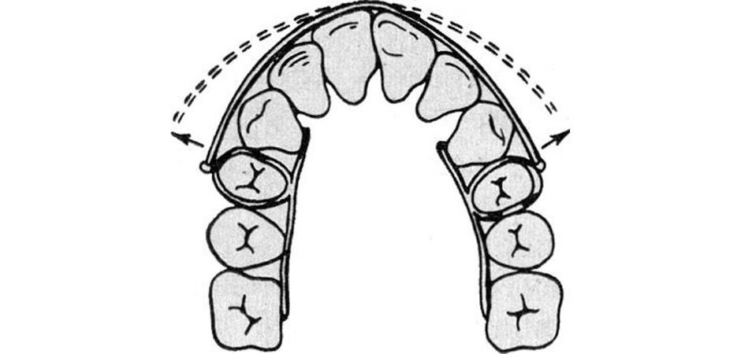
Аппарат Эйнсворта
Конструкция имеет простое устройство. Состоит из вестибулярной дуги, которая укрепляется опорными кольцами. Используется для сужения челюстей в области клыков и премоляров.

Slide 74
Список литературы:
1.mediasphera.ru/issues/rossijskaya-stomatologiya/2016/2/1207264062016021018
2. stomshop.pro/docs/Tscan-III-Manual-RUS.pdf
3. fundamental-research.ru
4.medbooks.org/index.files/book/Ortopedicheskaja_stomatologija/010772/Izbiratel%60naja_prishlifovka_zubov_-_Abolmasov_N.N..pdf
5.stomatologclub.ru/stati/ortopediya-11/centralnoe-sootnoshenie-i-centralnaya-okklyuziya-analiz-vzaimosvyazej-2490/
6. rep.bsmu.by/bitstream/handle/BSMU/29521/978-985-21-0606-1.Image.Marked.pdf?sequence=1&isAllowed=y?ecbaaaimohdjmgdb
7. Авторская литература Аболмасова Н.Н. «Избирательное пришлифовывание зубов».
8. studfile.net/preview/6204429/page:198/

